Slide 1


文档图像分类方法研究与分析
学院：软件学院
学号：2011631
答辩人：梁奕宸
指导教师：张玉志

Slide 2
目录
1
2
3
研究背景
研究目标
研究方法
4
5
6
基本框架
对比实验
总结与展望

Slide 3
1
研究背景
RESEARCH BACKGROUNDS

Slide 4

1
研究背景
RESEARCH BACKGROUNDS
主题研究
RESEARCH TOPIC
现代社会已经进入了数字化时代，大量的文件和书籍被电子化处理，这包括从合同、报告到表格、文献等各种类型的文档。但是，在海量的数据面前，因此如何有效地管理、搜索和利用这些文档就成为了一个非常重要的问题。
考虑办公室场景下，通过文档图像分类技术，我们能自动将文档按内容或特征分类，并结合智能搜索系统，使得用户能通过关键词快速找到所需文件，无需逐一手动查阅，从而简化文档管理和检索过程；
在图书馆或档案馆，该技术帮助按主题、作者、出版年份等分类文献和档案，便于查阅；
在金融和医疗领域，它助力于合同、病历的自动化处理和管理，支持决策和服务。
此外，这项技术对信息安全和隐私保护也有重要贡献，通过识别和分类文档中的敏感信息，增强信息保护和管理，防止信息泄露和滥用。

Slide 5
1
研究背景
RESEARCH BACKGROUNDS
国内外研究现状
1.深度学习的广泛应用：
国际上，研究者们普遍采用深度学习技术，通过自动提取高级特征，显著提高了分类任务的性能。
2.迁移学习和预训练模型：
使用在大规模数据集上预训练的模型，如ImageNet上的VGG或ResNet，并在特定文档数据集上进行微调。利用预训练模型强大的特征提取能力，以适应特定的分类任务。
3.多模态学习：
当前研究趋向于结合文档的视觉内容与文本信息进行分类，即所谓的多模态学习。这种方法尝试综合文档的视觉和语义特征，以实现更精确的分类效果。
4.大数据和云计算的结合：
随着大数据和云计算技术的发展，国内越来越多的研究开始探索在云平台上实现文档图像分类服务，以处理大规模数据集，提供稳定和可扩展的分类服务。

Slide 6
研究目标
2
RESEARCH OBJECTIVE

Slide 7
2
研究目标
RESEARCH OBJECTIVE
1.深入研究和理解Swin Transformer模型
2.优化模型训练过程
3.评估模型在实际数据集上的性能
4.探索不同预训练模型的影响

Slide 8
研究方法
3
RESEARCH METHODS

Slide 9




3
研究方法
RESEARCH METHODS
图像处理先验知识
模型基本框架理解
首先了解传统机器学习方法、卷积神经网络和ViT等的先验知识和局限性。
研究Swin Transformer相较于之前模型的优越之处，从中学习模型的改进方法和参数设置，以指导模型的改进。
数据集特点分析
模型训练过程优化
在上述先验知识的基础上，结合本次实验的特定数据集，决定使用Swin Transformer来完成后续任务。
通过多组对比实验研究不同参数对于模型性能的影响，以在后续实验中优化训练过程并指导将来的应用。

Slide 10
基本框架
4
BASIC FRAMEWORK

Slide 11
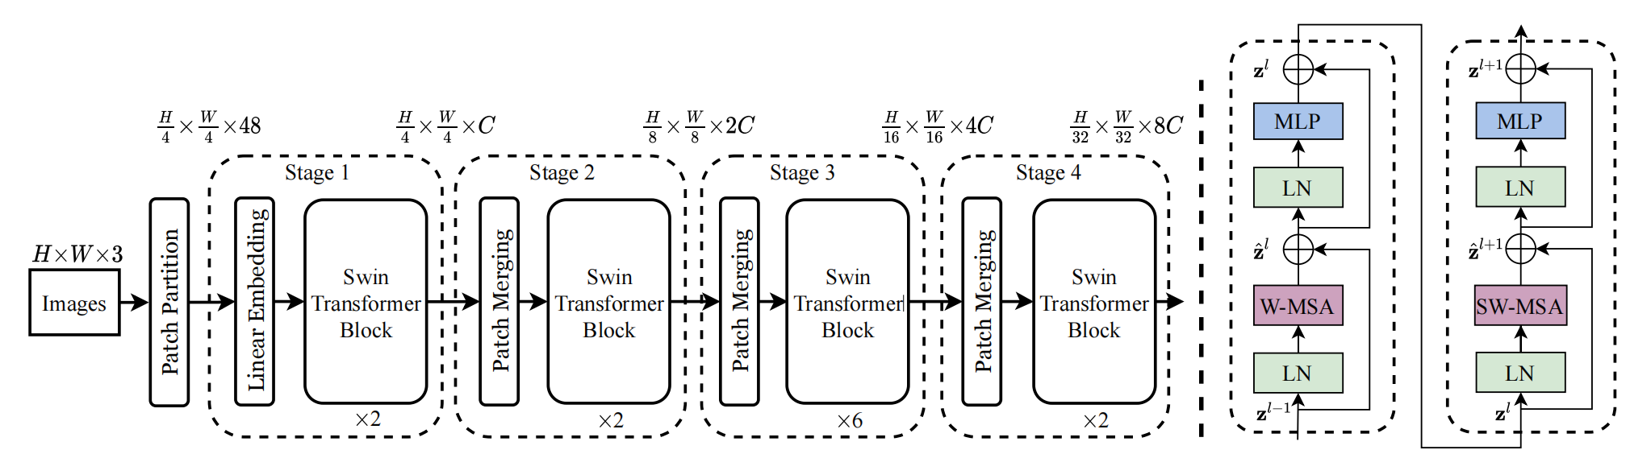
4
基本框架
BASIC FRAMEWORK
Swin Transformer Block
W-MSA和SW-MSA

Slide 12
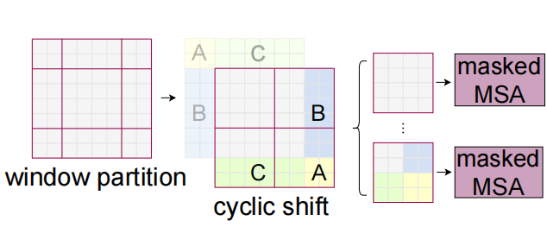
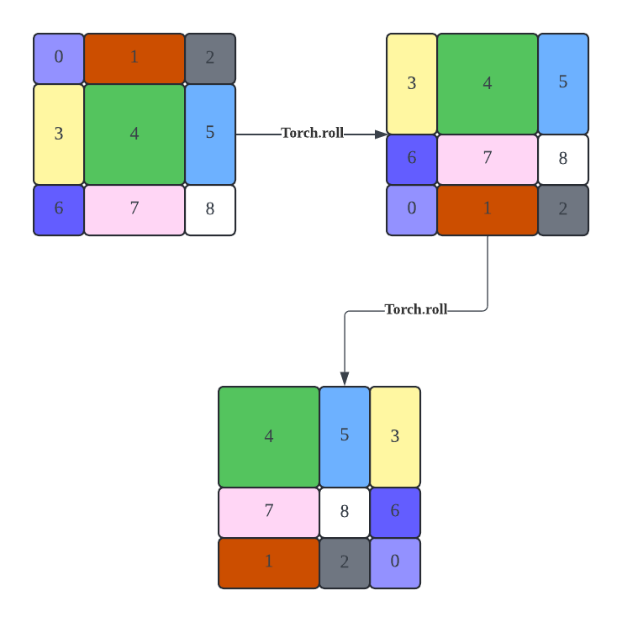
4
基本框架
BASIC FRAMEWORK
移动窗口机制
Swin Transformer Block
W-MSA和SW-MSA
简化示意图

Slide 13
对比实验
5
CONTRAST TEST

Slide 14
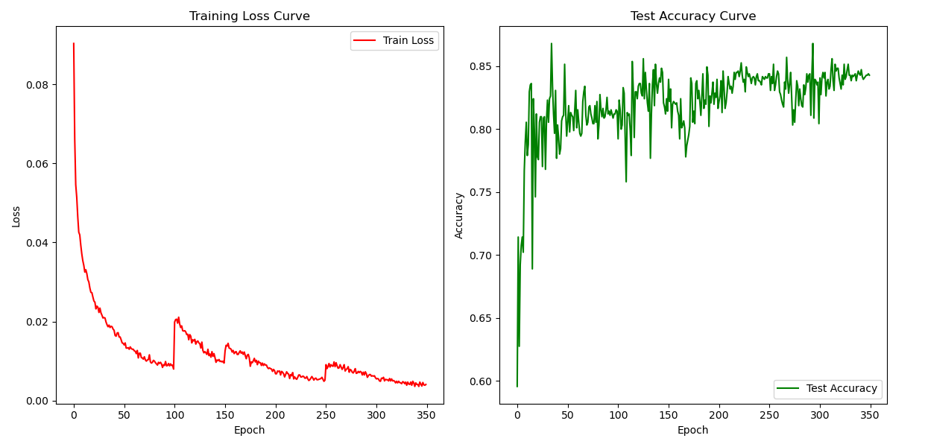
5
预处理操作对比
鲁棒性
标准化参数
图像随机旋转±15°来增强对图像方向的鲁棒性，以及调整图像的亮度、对比度、饱和度和色调来增强模型对光照和颜色变化的鲁棒性。
针对标准化的参数均值和协方差，进行了以下的实验进行研究，实验数据包括三种不同方法得来的参数：通用数据集ImageNet的均值和标准差、均设置为0.5以及根据本次实验的具体数据集来计算特有的均值和标准差。
参数 | accuracy | epoch | 备注
[0.5, 0.5, 0.5] | 85.16% | 100 | 通用设置
[0.5, 0.5, 0.5]
[0.485, 0.456, 0.406] | 83.74% | 100 | ImageNet
[0.229, 0.224, 0.225]
[0.872, 0.872, 0.871] | 85.27% | 150 | 计算得出
[0.220, 0.221, 0.220]

Slide 15
5
预处理操作对比
图像尺寸研究
为了适应预处理模型所需的图像尺寸，在输入层需要对图像进行缩放和裁剪，笔者进行了多组不同尺寸的对比实验来研究这一处理对于模型性能的影响。由于模型需要的标准输入尺寸是384*384，笔者采用三种不同的处理办法：先缩放至512或448的大小，再进行中心裁剪，保留关键特征；或是直接调整为384*384，不进行裁剪以保留全部内容。
尺寸 | 消耗时长/秒 | Accuracy
512-384 | 9347 | 83.19%
448-384 | 9223 | 85.16%
384 | 9578 | 87.91%

Slide 16
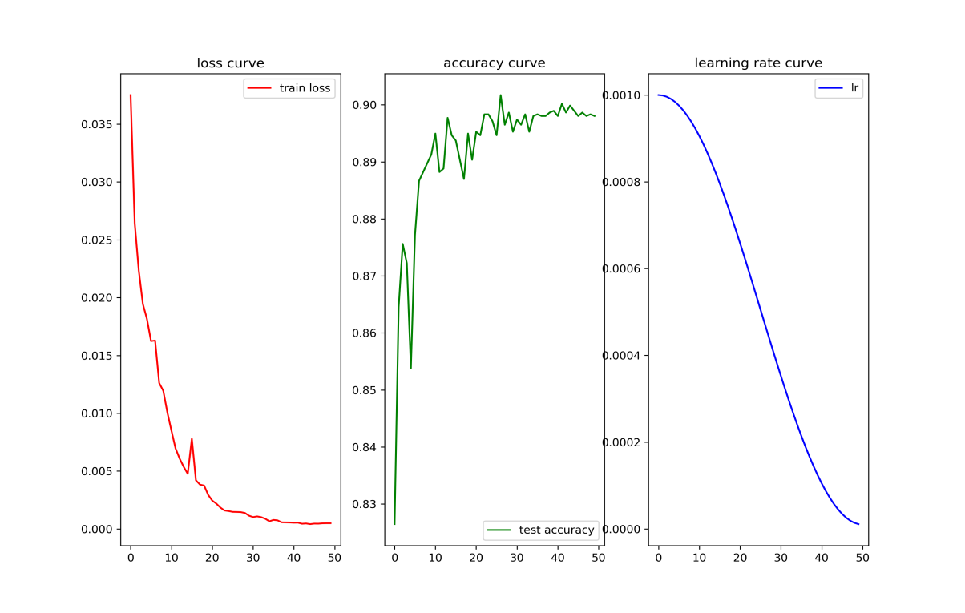
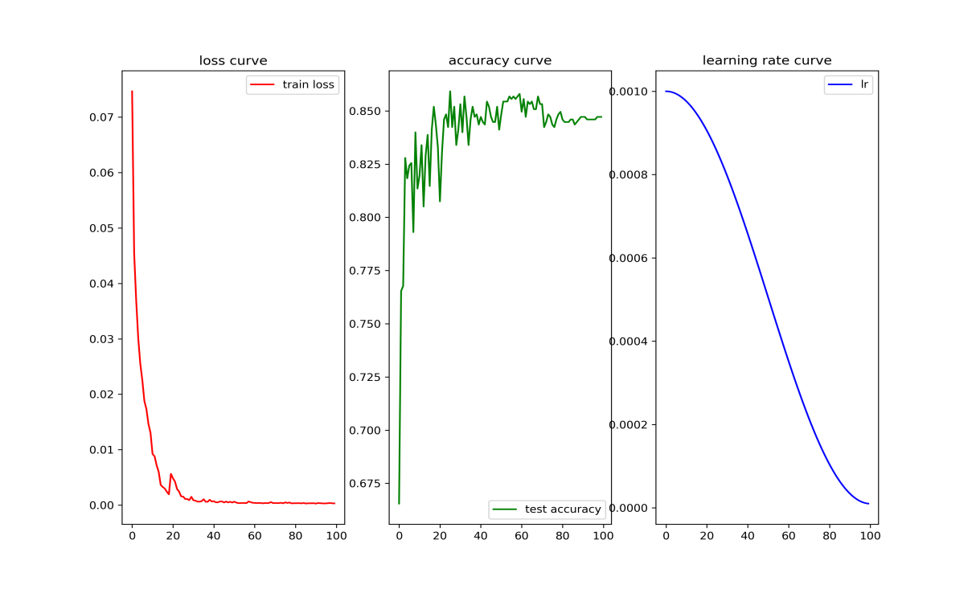
5
数据集影响对比
数据集分布影响
由于本次实验的数据集是由300本近代书籍中得到，可想而知数据集的分布不会是均衡的，正文页比例将明显高于其他类型页面，在分类过程中，这也将影响模型的准确率。下面是我进行的一组实验，分别对应数据集削减前后的分类效果曲线图。在未削减数据集的情况下，仅需50个epoch，准确率就可以迅速收敛至89.80%左右，效果看起来要比均衡数据集理想很多，但这并不能反映模型的实际性能。
不均衡数据集
均衡数据集

Slide 17
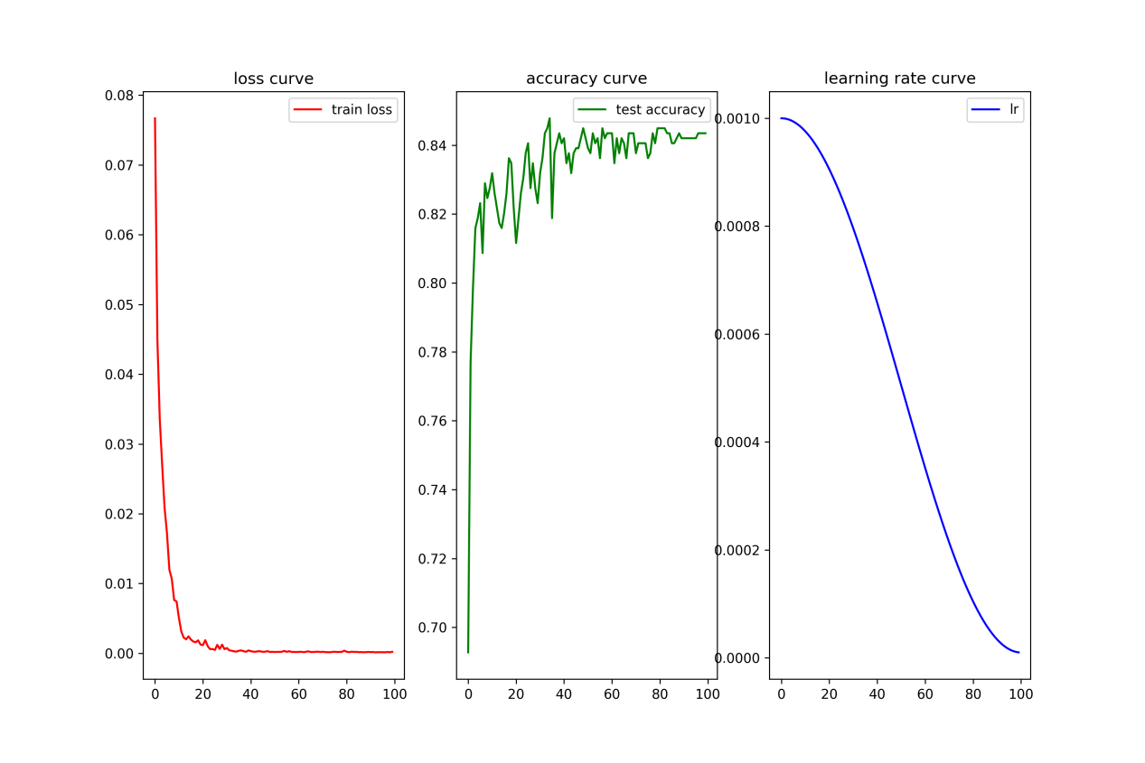
5
数据集影响对比
数据集分布影响
由表可知，数量较大的类别（如：PageFooter和PageHeader是我们数据集中数量最多的类别）往往会有更高的准确率，尤其BodyPage_PageHeader数量巨大且具有较高准确率，在将所有类别的准确率混合在一起计算时，将会很大程度上影响最终的结果。右图是我选择的公共数据集Tobacco-3482，用来与本次实验使用的数据集进行对比，以此来说明模型的性能。
类别 | 准确率 | 类别 | 准确率
BodyPage_PageFooter | 99.54% | CatalogPage | 89.38%
BodyPage_PageHeader | 92.84% | BodyPage_Annotation | 90.53%
Image_Title | 87.39% | CoverPage | 95.17%
部分类别准确率展示
Tobacco-3482

Slide 18
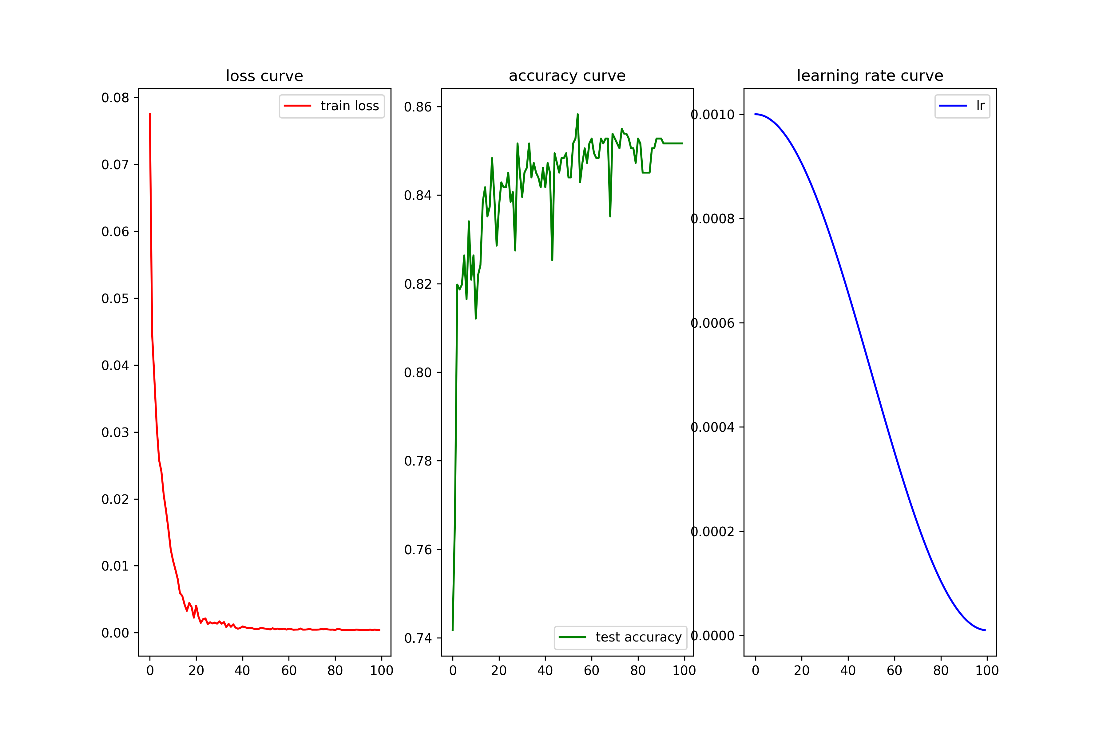
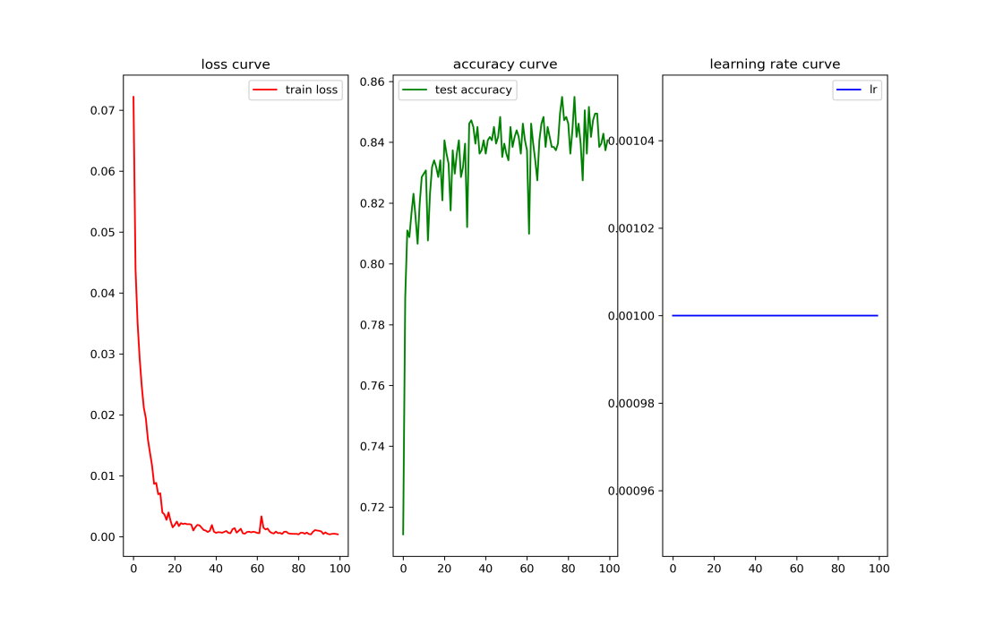
5
学习率调整策略影响对比
学习率
作为深度学习中的重要参数，为了探究如何设置合理的学习率可以帮助模型更快地收敛到最优解，节省训练资源，优化模型性能；于是笔者进行了一组对比试验，以研究动态调整学习率和固定学习率对于模型训练过程的影响。
动态调整学习率
固定学习率

Slide 19
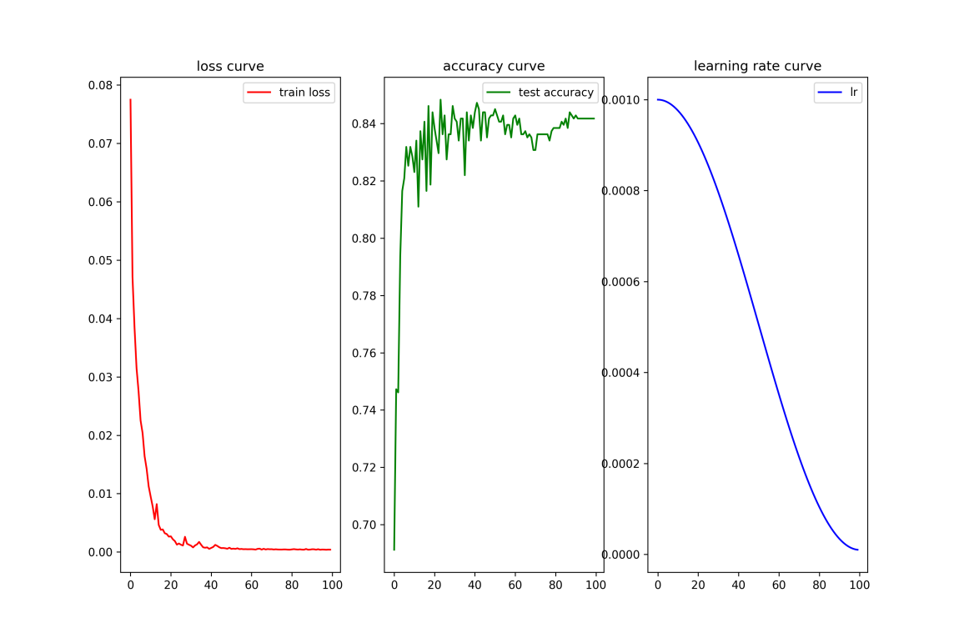
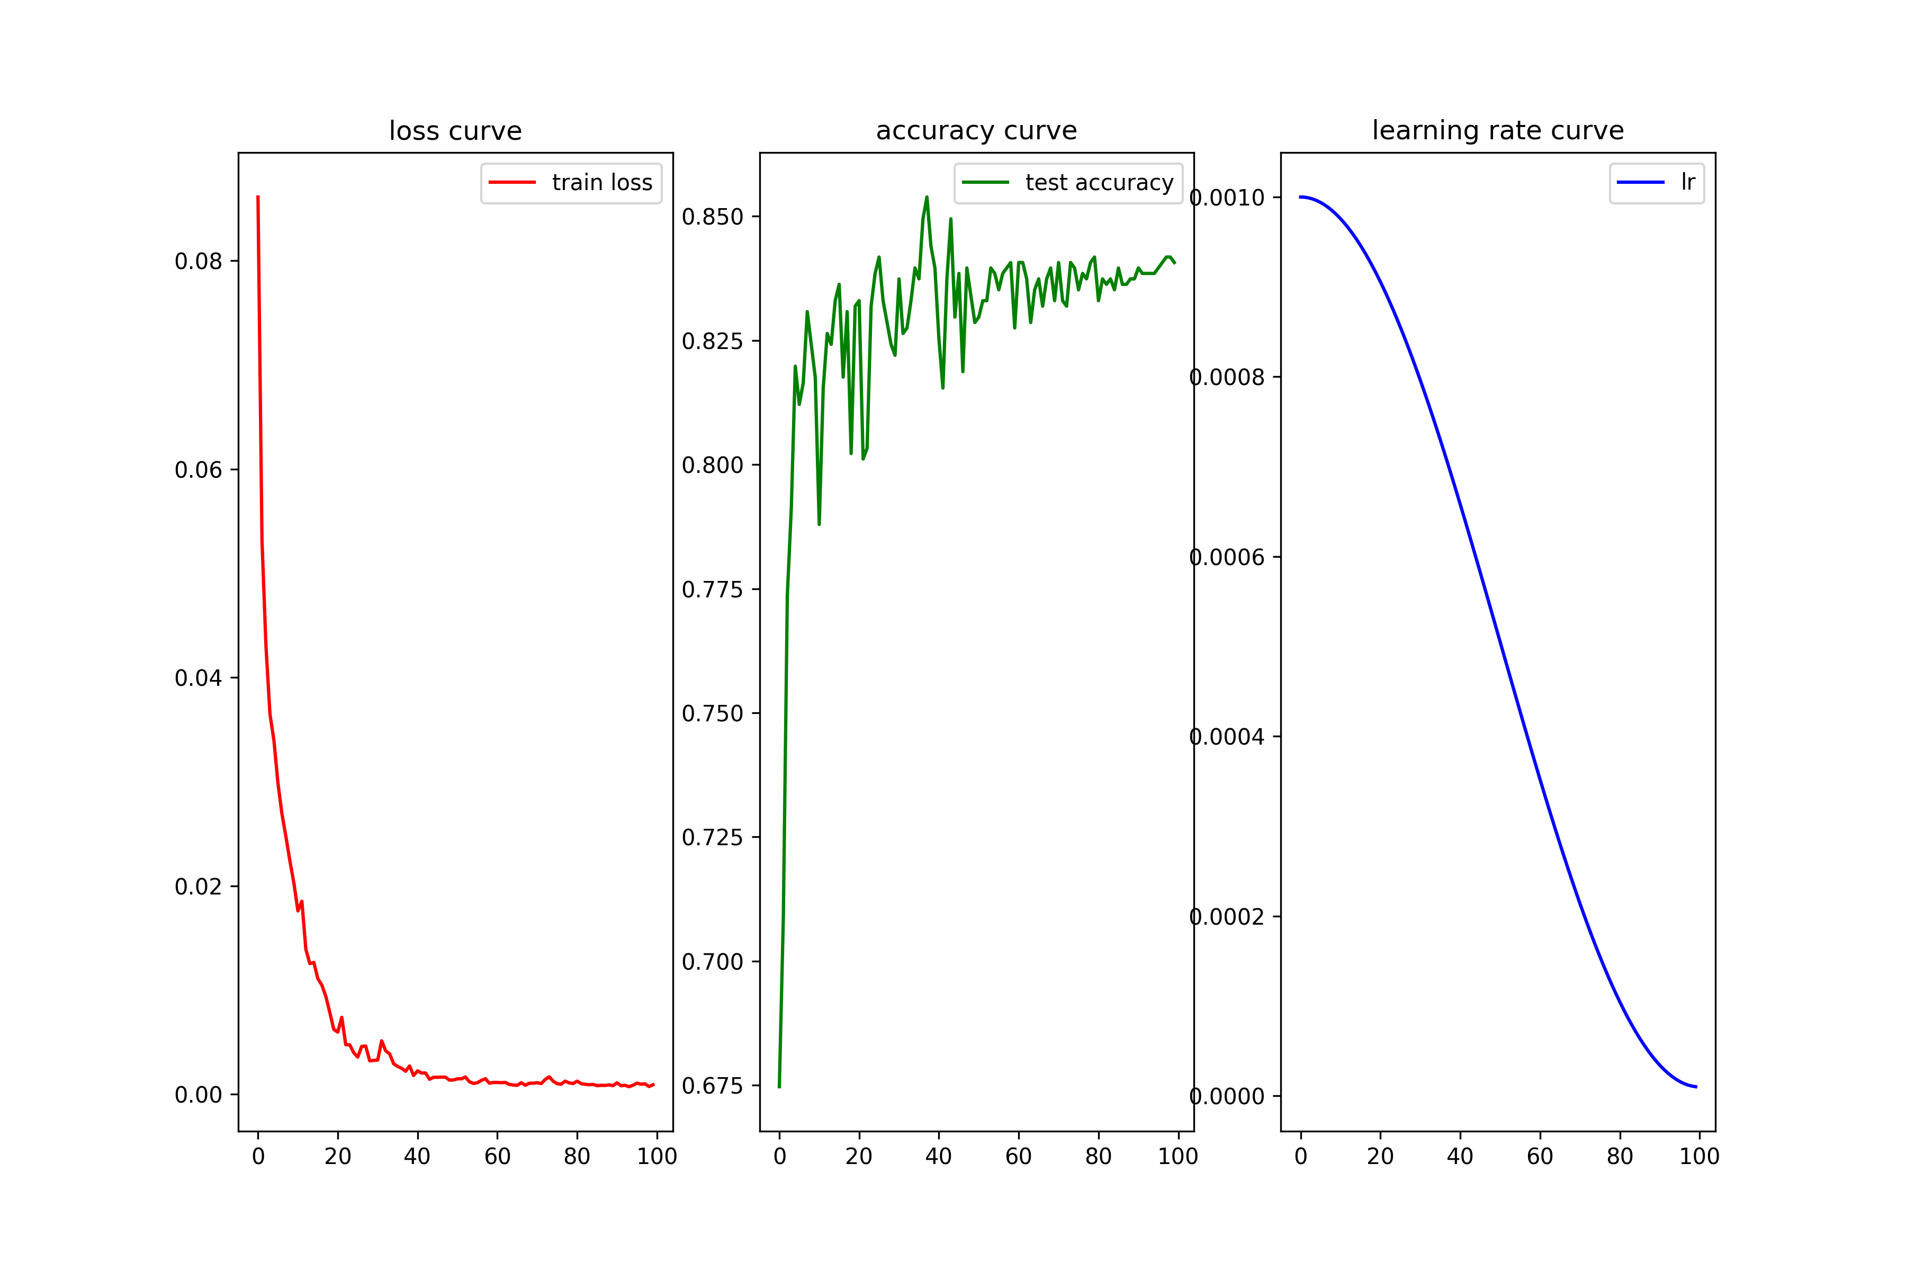
5
预训练模型对比
三种不同尺寸的预训练模型
预处理模型 | Accuracy
swin_tiny_patch4_window7_224_22k | 83.85%
swin_base_patch4_window7_224_22k | 84.18%
swin_base_patch4_window12_384_22k | 85.16%
swin_base_patch4_window7_224_22k
swin_base_patch4_window12_384_22k
swin_tiny_patch4_window7_224_22k

Slide 20
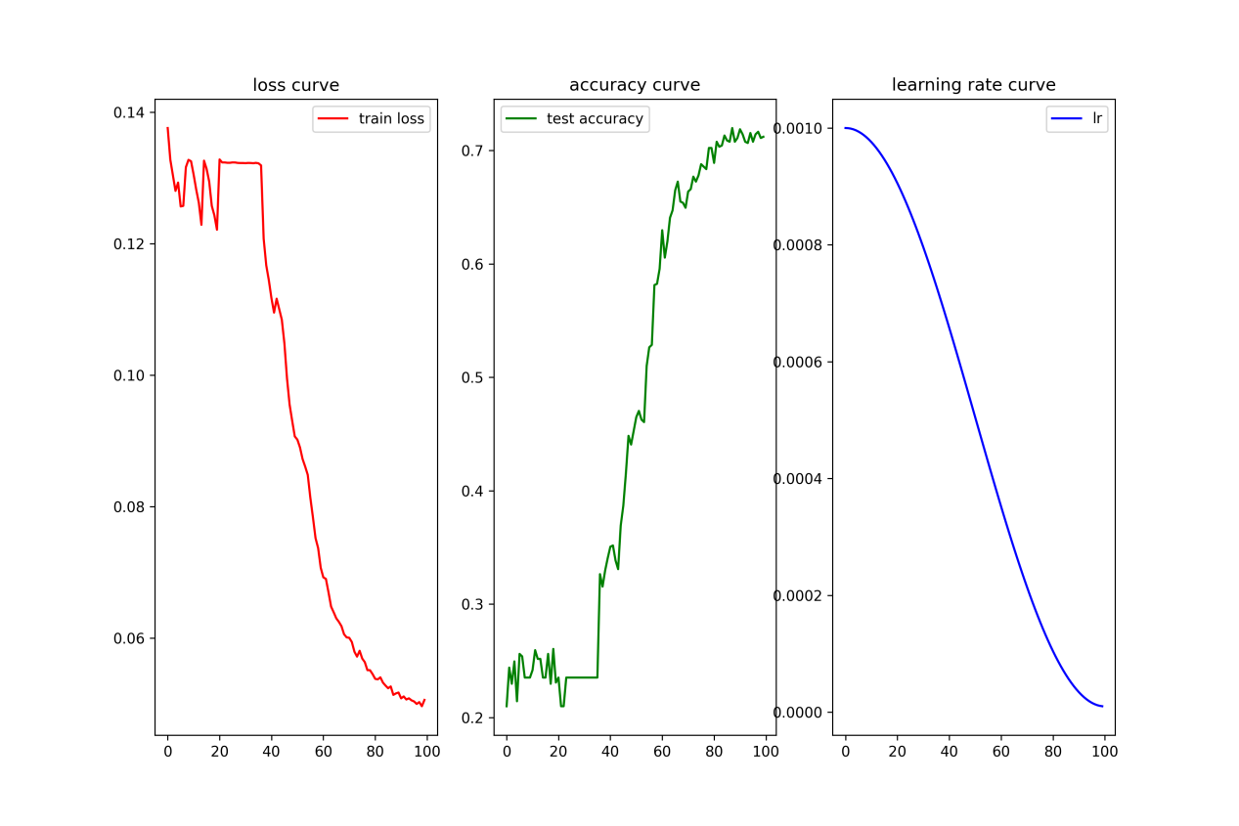
5
优化器效果对比
Adam和SGD
优化器是通过迭代更新模型的参数（如权重和偏置）来最小化损失函数（loss），以使模型趋向收敛。
在对比使用SGD和Adam优化器后，发现二者效果有较为明显的差异，在多次调整Adam优化器的参数后仍未能得到较好的效果，因此在后续的实验中都改用SGD进行优化。
Adam优化器效果展示

Slide 21
总结与展望
6
SUMMARIZATION AND PROSPECT

Slide 22

6
总结与展望
SUMMARIZATION AND PROSPECT
总结与展望
SUMMARIZATION AND PROSPECT
本文所做的文档图像分类方法的研究，通过采用先进的Swin Transformer模型，不仅提高了分类精度，也优化了处理速度。在实际工程应用中，该方法可广泛应用于数字档案管理、智能文档处理和自动化办公系统等领域，帮助企业和机构提高文档管理的效率和准确性。
随着云计算和大数据技术的发展，本方法可进一步整合至云服务中，提供API接口，方便用户通过网络进行大规模文档图像的分类与处理，扩大其应用范围和市场潜力。
此外，在本次实验中，通过对比不同预处理方法、数据集、学习率调整策略、预训练模型以及优化器对于模型性能的影响，本研究为未来文档图像分类模型的优化提供了实验依据和方向。特别是在处理非平衡数据集和大尺寸图像方面，本研究的发现将指导后续研究如何选择合适的方法和参数配置以提高模型的泛化能力和准确性。

Slide 23
THANKS
恳请各位老师批评指正
院系：软件学院
专业：软件工程
答辩人：梁奕宸
指导教师：张玉志
Notes:
亮亮图文旗舰店
https://liangliangtuwen.tmall.com

